Slide 1
Заинтересованные стороны
Понятие заинтересованных сторон
Анализ заинтересованных сторон и стратегия взаимодействия с ними
Коммуникационный план
Первичный анализ
Матрица оценки уровня вовлечения ЗС
Матрица ‘Интерес-влияние’
RACI матрица

Slide 2
Заинтересованная сторона / Stakeholder
- это отдельные люди, группы людей или целые организации, интересы которых затрагиваются выполнением либо результатами проекта.

Slide 3
Кто выступает заинтересованной стороной
PM;
команда проекта (включая БА);
инвесторы;
общественные организации;
органы власти;
партнеры по бизнесу;
потребители;
конкуренты;
заказчик.

Slide 4
Классификации заинтересованных сторон
По принципу вхождения в проект или компанию
По принципу формирования политики проекта
внешние;
внутренние.
стороны, официально уполномоченные принимать решения,
стороны, официально уполномоченные блокировать решения,
стороны, чьи интересы затрагивают данные решения, и
стороны, обладающие необходимой информацией или знаниями.

Slide 5
Анализ заинтересованных сторон и стратегия взаимодействия с ними

Slide 6
Зачем их анализировать?
Определить потенциальных участников проекта и его сторонников;
Определить возможные риски;
Определить стратегию взаимодействия с заинтересованными сторонами (отчетность, информирование, консультации).

Slide 7
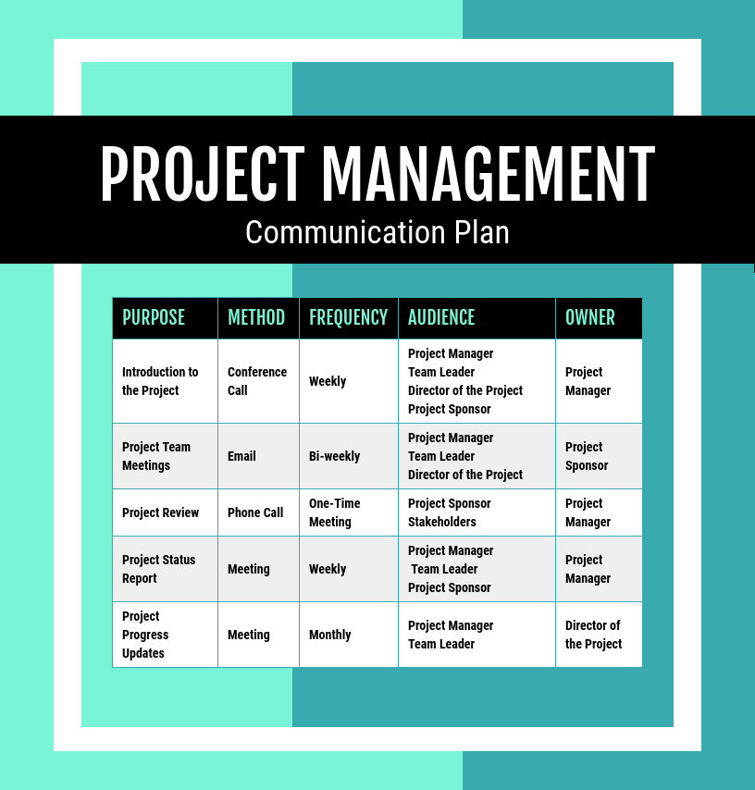
Коммуникационный план / Communication plan

Slide 8
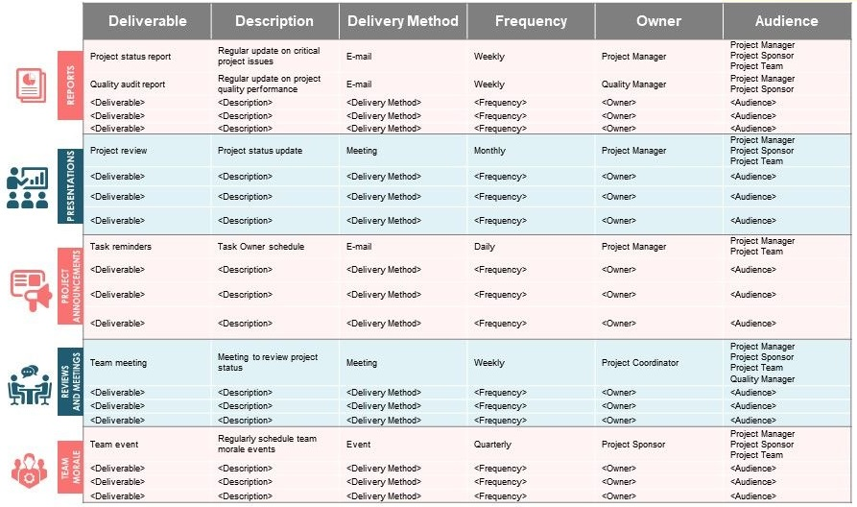

Slide 9
Первичный анализ
Стейкхолдер | Оновные интересы
Внутренние заинтересованные стороны
Менеджер проекта | Интерес 1 Интерес 2
Бизнес аналитик | Интерес 1
Команда разработки | Интерес 1 Интерес 2 Интерес 3
Внешние заинтересованные стороны
Владелец продукта | Интерес 1 Интерес 2
Инвестор | Интерес 1
Конечный пользователь | Интерес 1 Интерес 2 Интерес 3

Slide 10
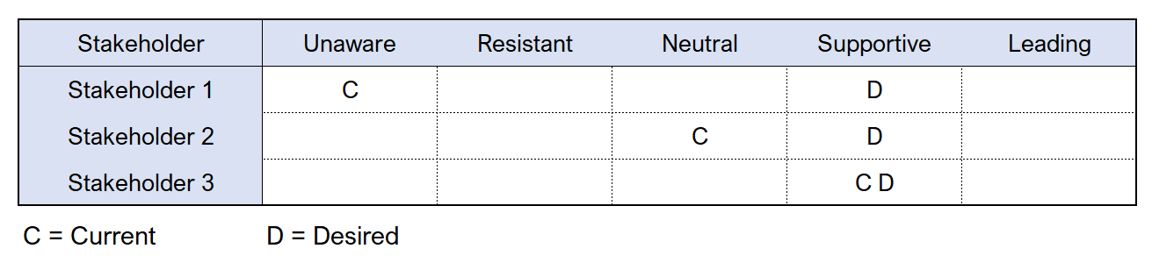
Матрица оценки уровня вовлечения ЗС / Stakeholder Engagement Assessment Matrix

Slide 11
Уровни вовлеченности
Неосведомленный / Unaware – не осведомлен о проекте и потенциальных воздействиях.
Сопротивляющийся / Resistant – осведомлен о проекте и его потенциальном воздействии, однако имеет возражения против любых изменений, причиной которых могут быть работы по проекту или его конечные результаты. Эти заинтересованные стороны не будут поддерживать работы или конечные результаты проекта.
Нейтральный / Neutral – осведомлен о проекте, но не поддерживает изменения, равно как и не возражает против них.
Поддерживающий / Supportive – осведомлен о проекте и его потенциальных воздействиях и поддерживает его работы и конечные результаты.
Лидирующий / Leading – осведомлен о проекте, потенциальных воздействиях и активно вовлечен в обеспечение успеха проекта.

Slide 12
Уровни вовлеченности
Неосведомленный / Unaware – не осведомлен о проекте и потенциальных воздействиях.
Сопротивляющийся / Resistant – осведомлен о проекте и его потенциальном воздействии, однако имеет возражения против любых изменений, причиной которых могут быть работы по проекту или его конечные результаты. Эти заинтересованные стороны не будут поддерживать работы или конечные результаты проекта.
Нейтральный / Neutral – осведомлен о проекте, но не поддерживает изменения, равно как и не возражает против них.
Поддерживающий / Supportive – осведомлен о проекте и его потенциальных воздействиях и поддерживает его работы и конечные результаты.
Лидирующий / Leading – осведомлен о проекте, потенциальных воздействиях и активно вовлечен в обеспечение успеха проекта.

Slide 13
Уровни вовлеченности
Неосведомленный / Unaware – не осведомлен о проекте и потенциальных воздействиях.
Сопротивляющийся / Resistant – осведомлен о проекте и его потенциальном воздействии, однако имеет возражения против любых изменений, причиной которых могут быть работы по проекту или его конечные результаты. Эти заинтересованные стороны не будут поддерживать работы или конечные результаты проекта.
Нейтральный / Neutral – осведомлен о проекте, но не поддерживает изменения, равно как и не возражает против них.
Поддерживающий / Supportive – осведомлен о проекте и его потенциальных воздействиях и поддерживает его работы и конечные результаты.
Лидирующий / Leading – осведомлен о проекте, потенциальных воздействиях и активно вовлечен в обеспечение успеха проекта.

Slide 14
Уровни вовлеченности
Неосведомленный / Unaware – не осведомлен о проекте и потенциальных воздействиях.
Сопротивляющийся / Resistant – осведомлен о проекте и его потенциальном воздействии, однако имеет возражения против любых изменений, причиной которых могут быть работы по проекту или его конечные результаты. Эти заинтересованные стороны не будут поддерживать работы или конечные результаты проекта.
Нейтральный / Neutral – осведомлен о проекте, но не поддерживает изменения, равно как и не возражает против них.
Поддерживающий / Supportive – осведомлен о проекте и его потенциальных воздействиях и поддерживает его работы и конечные результаты.
Лидирующий / Leading – осведомлен о проекте, потенциальных воздействиях и активно вовлечен в обеспечение успеха проекта.

Slide 15
Уровни вовлеченности
Неосведомленный / Unaware – не осведомлен о проекте и потенциальных воздействиях.
Сопротивляющийся / Resistant – осведомлен о проекте и его потенциальном воздействии, однако имеет возражения против любых изменений, причиной которых могут быть работы по проекту или его конечные результаты. Эти заинтересованные стороны не будут поддерживать работы или конечные результаты проекта.
Нейтральный / Neutral – осведомлен о проекте, но не поддерживает изменения, равно как и не возражает против них.
Поддерживающий / Supportive – осведомлен о проекте и его потенциальных воздействиях и поддерживает его работы и конечные результаты.
Лидирующий / Leading – осведомлен о проекте, потенциальных воздействиях и активно вовлечен в обеспечение успеха проекта.

Slide 16
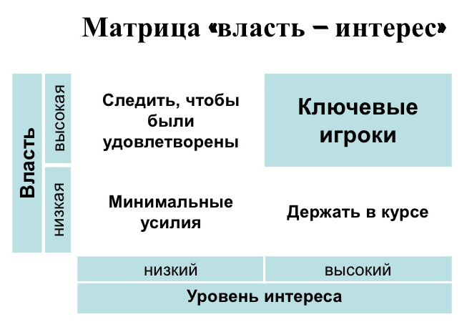
Матрица ‘Интерес-влияние’ / Power-Interest Matrix

Slide 17
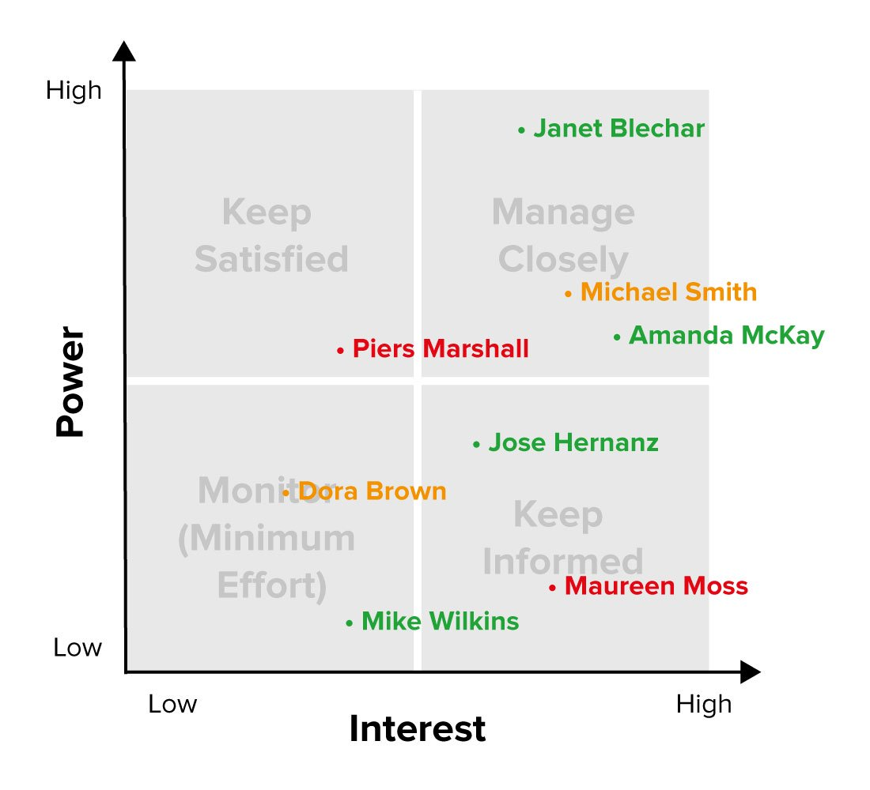

Slide 18
RACI matrix
R – Responsible (тот, кто исполняет задачу);
A – Accountable (человек, принимающий окончательное решение и несущий ответственность за него);
C – Consulted before doing (консультирует до исполнения по поводу решения и действий, которые стоит предпринимать);
I – Informed after doing (тот, кого нужно оповестить о принятом решении или действии).

Slide 19
RACI matrix
R – Responsible (тот, кто исполняет задачу);
A – Accountable (человек, принимающий окончательное решение и несущий ответственность за него);
C – Consulted before doing (консультирует до исполнения по поводу решения и действий, которые стоит предпринимать);
I – Informed after doing (тот, кого нужно оповестить о принятом решении или действии).

Slide 20
RACI matrix
R – Responsible (тот, кто исполняет задачу);
A – Accountable (человек, принимающий окончательное решение и несущий ответственность за него);
C – Consulted before doing (консультирует до исполнения по поводу решения и действий, которые стоит предпринимать);
I – Informed after doing (тот, кого нужно оповестить о принятом решении или действии).

Slide 21
RACI matrix
R – Responsible (тот, кто исполняет задачу);
A – Accountable (человек, принимающий окончательное решение и несущий ответственность за него);
C – Consulted before doing (консультирует до исполнения по поводу решения и действий, которые стоит предпринимать);
I – Informed after doing (тот, кого нужно оповестить о принятом решении или действии).

Slide 22
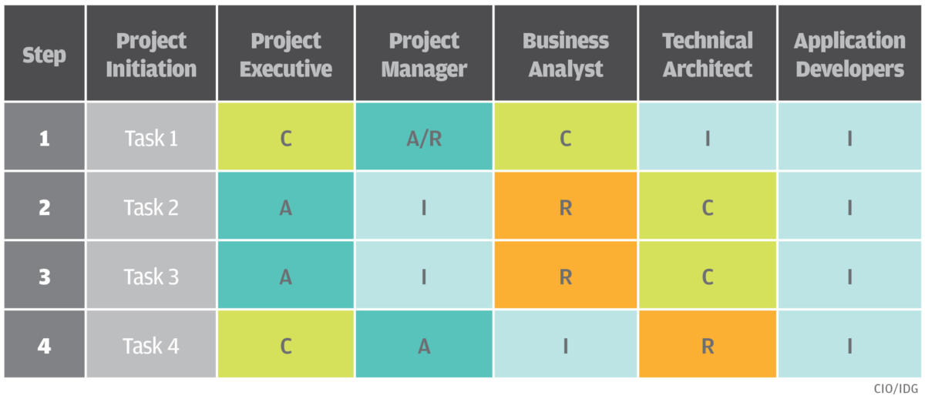
Пример матрицы RACI

Slide 23
Распространенные ошибки матрицы RACI
Излишне «ответственный» клиент
Отсутствие исполнителя
Отсутствие ответственного
Несколько ответственных
Использование всех букв разом
Список функций системы вместо задач

Slide 24
Вариации матрицы RACI
RASCI
S означает Support — «Поддерживающий», или «Помогающий», тот, кто будет помогать ответственному (R) выполнять задачу. В отличие от «Консультирующего», обращение к которому отдается на усмотрение «Ответственного», «Поддерживающий» должен в любом случае оказать помощь в выполнении задачи.
RACIO (CAIRO)
O — от англ. Omitted / Out of the loop — означает «Исключающий». Это подразделение, не принимающее участия в процессе. Оно используется, чтобы четко ограничить количество участников и обозначить подразделения, которые не должны вмешиваться в процесс.
RACI-VS
V и S составляют аббревиатуру — Verifier («Проверяющий») и Signatory («Подписывающий»). «Проверяющий» осуществляет контроль процесса, а «Подписывающий» визирует итоговый документ.
RACIQ
К обычной RACI добавляется Q (Quality), то есть тот, кто будет проверять результат на предмет соответствия заявленному качеству.

Slide 25
Вариации матрицы RACI
RASCI
S означает Support — «Поддерживающий», или «Помогающий», тот, кто будет помогать ответственному (R) выполнять задачу. В отличие от «Консультирующего», обращение к которому отдается на усмотрение «Ответственного», «Поддерживающий» должен в любом случае оказать помощь в выполнении задачи.
RACIO (CAIRO)
O — от англ. Omitted / Out of the loop — означает «Исключающий». Это подразделение, не принимающее участия в процессе. Оно используется, чтобы четко ограничить количество участников и обозначить подразделения, которые не должны вмешиваться в процесс.
RACI-VS
V и S составляют аббревиатуру — Verifier («Проверяющий») и Signatory («Подписывающий»). «Проверяющий» осуществляет контроль процесса, а «Подписывающий» визирует итоговый документ.
RACIQ
К обычной RACI добавляется Q (Quality), то есть тот, кто будет проверять результат на предмет соответствия заявленному качеству.

Slide 26
Вариации матрицы RACI
RASCI
S означает Support — «Поддерживающий», или «Помогающий», тот, кто будет помогать ответственному (R) выполнять задачу. В отличие от «Консультирующего», обращение к которому отдается на усмотрение «Ответственного», «Поддерживающий» должен в любом случае оказать помощь в выполнении задачи.
RACIO (CAIRO)
O — от англ. Omitted / Out of the loop — означает «Исключающий». Это подразделение, не принимающее участия в процессе. Оно используется, чтобы четко ограничить количество участников и обозначить подразделения, которые не должны вмешиваться в процесс.
RACI-VS
V и S составляют аббревиатуру — Verifier («Проверяющий») и Signatory («Подписывающий»). «Проверяющий» осуществляет контроль процесса, а «Подписывающий» визирует итоговый документ.
RACIQ
К обычной RACI добавляется Q (Quality), то есть тот, кто будет проверять результат на предмет соответствия заявленному качеству.

Slide 27
Вариации матрицы RACI
RASCI
S означает Support — «Поддерживающий», или «Помогающий», тот, кто будет помогать ответственному (R) выполнять задачу. В отличие от «Консультирующего», обращение к которому отдается на усмотрение «Ответственного», «Поддерживающий» должен в любом случае оказать помощь в выполнении задачи.
RACIO (CAIRO)
O — от англ. Omitted / Out of the loop — означает «Исключающий». Это подразделение, не принимающее участия в процессе. Оно используется, чтобы четко ограничить количество участников и обозначить подразделения, которые не должны вмешиваться в процесс.
RACI-VS
V и S составляют аббревиатуру — Verifier («Проверяющий») и Signatory («Подписывающий»). «Проверяющий» осуществляет контроль процесса, а «Подписывающий» визирует итоговый документ.
RACIQ
К обычной RACI добавляется Q (Quality), то есть тот, кто будет проверять результат на предмет соответствия заявленному качеству.

Slide 28
Практика

Slide 29
Проанализировать ЗС в семье
Содержание питомцев и воспитание ребенка в семье
Заинтересованные лица:
Папа
Мама
Ребенок
Собака
Кот

Slide 30
Дополнительная литература

Slide 31
RACI - https://www.itexpert.ru/rus/ITEMS/200809141918/
Матрицы заинтересованных сторон https://www.projectengineer.net/3-types-of-stakeholder-matrix/

